Slide 1
Использование приемов нейрокоррекции в логопедической работе
Татьяна Владимировна Воробьева,
учитель-логопед МАДОУ №25 Солнышко

Slide 2
Качественная продуктивная работа мозга выступает залогом отличной памяти, реакции, навыков быстрого переключения с одних видов деятельности на другие. Поэтому тренировать мозг рекомендуется с детского возраста.
Головной мозг – это сложная структура, состоящая из двух полушарий, отвечающий за конкретные виды деятельности.
Правое контролирует и регулирует координацию, творческие способности, пространственное восприятие и способности к гуманитарным наукам.
Левое полушарие контролирует и регулирует способности к точным наукам, анализу, а ещё отвечает за речь и логику.
Работу обоих полушарий мозга координирует мозолистое тело, представляющее собой разветвлённую систему нервных волокон. Задача мозолистого тела – связывать оба полушария, помогая мозгу работать как единое целое. Иногда случается так, что в работе мозолистого тела случаются сбои. Тогда какое-то одно полушарие берёт на себя основную нагрузку, пока другое находится как бы в состоянии спячки. В том числе по этой причине у детей могут случаться разнообразные нарушения: плохая память, невнимательность и рассеянность, проблемы с ориентацией в пространстве, речевые нарушения.

Slide 3
Развитие межполушарного взаимодействия является основой развития интеллекта.
Совершенствование интеллектуальных и мыслительных процессов необходимо начинать с развития движений тела и пальцев. Развивающая работа должна быть направлена от движений к мышлению, а не наоборот.
Для успешного обучения и развития ребенка в школе одним из основных условий является полноценное развитие мозолистого тела в дошкольном детстве. Мозолистое тело можно развить через нейрогимнастику.
Нейрогимнастика – это универсальная система упражнений, направленных на разностороннюю тренировку мозга
(один из методов образовательной кинезиологии).
Метод кинезиологической коррекции (или нейрокоррекции) улучшает у ребенка память, внимание, речь, процессы письма и чтения, пространственные представления, мелкую и крупную моторику, снижает утомляемость, повышает способность к произвольному контролю.

Slide 4
В структуре логопедического занятия можно использовать следующие кинезиоприемы:
Общая моторика
Мелкая моторика
Артикуляционная моторика
Развитие пространственных представлений
Мозжечковая стимуляция
Формирование сенсомоторных (одновременных и реципрокных) взаимодействий
Межполушарное взаимодействие
Двойное простое переключение
Реципрокное простое переключение
Реципрокное сложное переключение
Кинезиосказки
Глазодвигательные упражнения
Биоэнергопластика

Slide 5
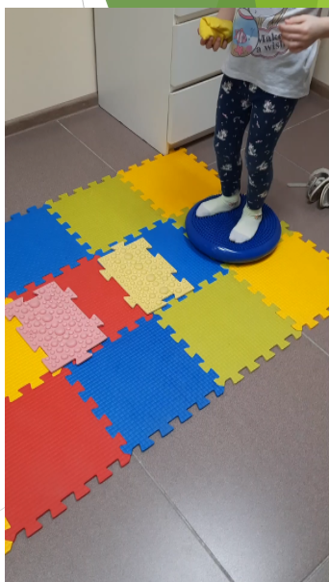
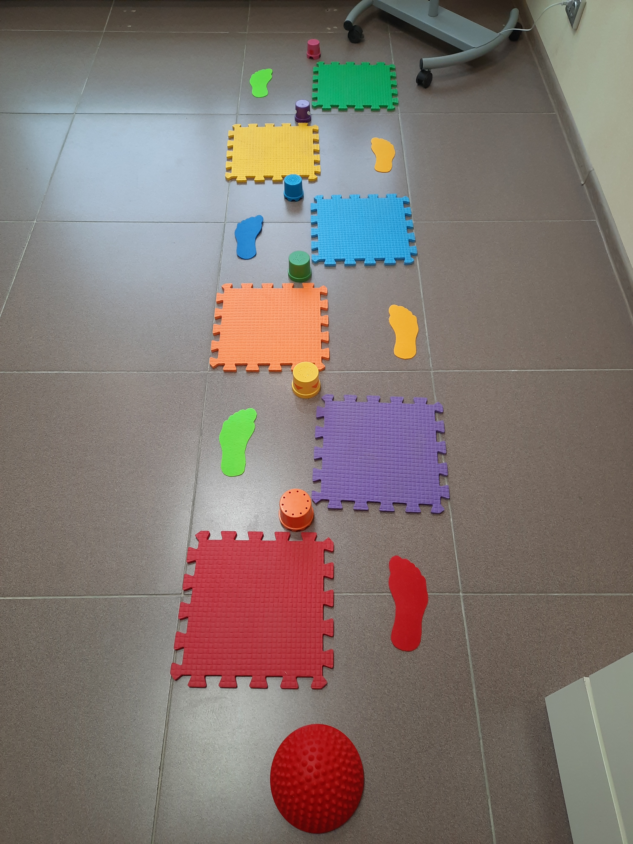
Использование приемов нейрокоррекции в развитии общей моторики
Развитие пространственных представлений
При построении работы по формированию пространственных представлений как базовые выделяются следующие направления:
обучение ориентировке в схеме собственного тела;
обучение ориентировке в окружающем пространстве;
обучение восприятию пространственных отношений между предметами;
обучение ориентировке на плоскости.

Slide 6
Использование приемов нейрокоррекции в развитии общей моторики
Мозжечковая стимуляция (видео удалено)

Slide 7
Использование приемов нейрокоррекции в развитии общей моторики
Формирование сенсомоторных (одновременных и реципрокных) взаимодействий (видео удалено)

Slide 8
Использование приемов нейрокоррекции в развитии общей моторики
Межполушарное взаимодействие (видео удалено)

Slide 9
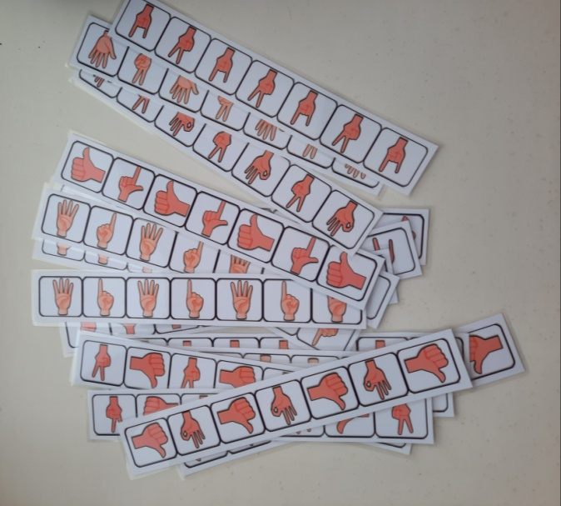
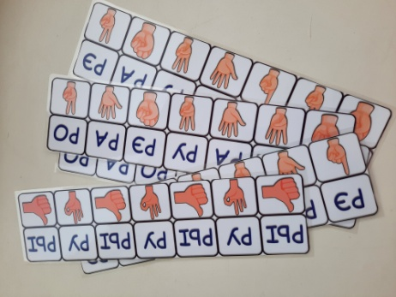
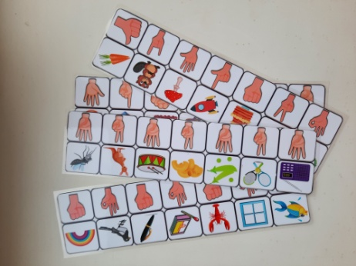
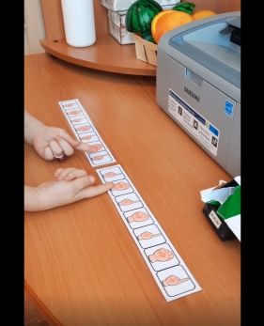
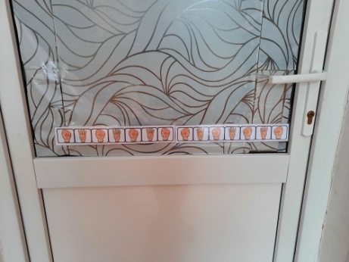
Использование приемов нейрокоррекции в развитии мелкой моторики
Двойное простое переключение (одновременное переключение между двумя позами для кистей правой и левой рук).
На логопункте:
Работа по таблицам с нейроупражнениями. Кинезиологические упражнения используются на этапах развития ручной моторики, автоматизации звука в слогах и словах.

Slide 10
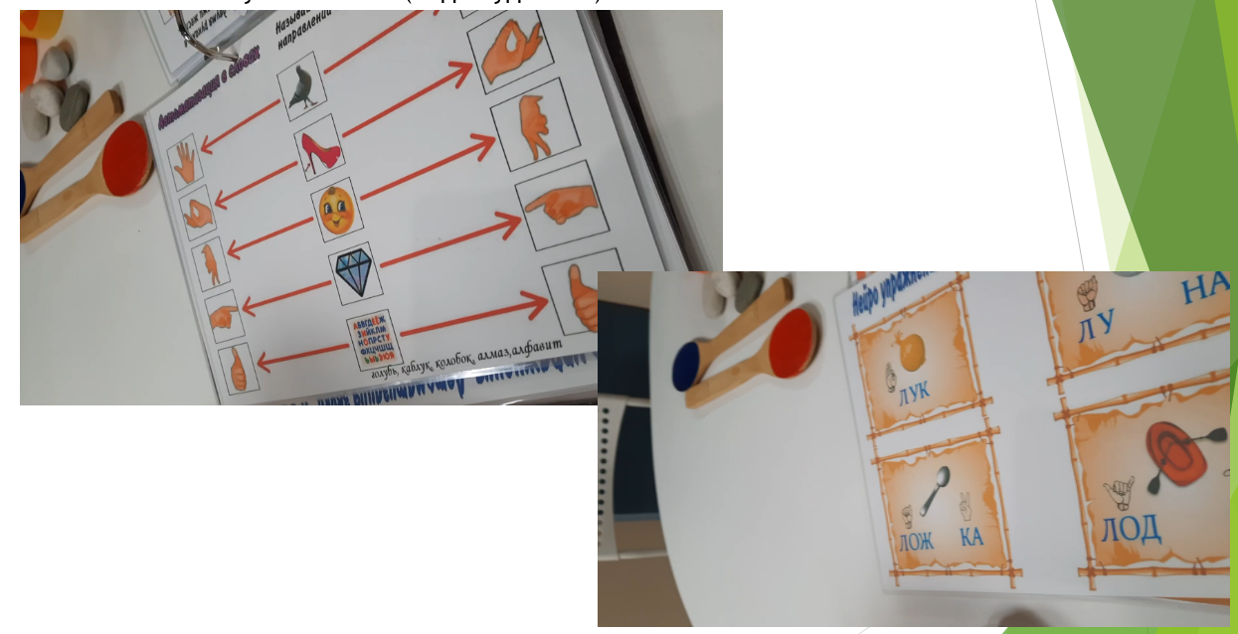
Использование приема двойного простого переключения для автоматизации поставленного звука в словах (видео удалено)

Slide 11
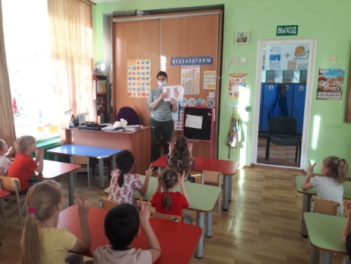
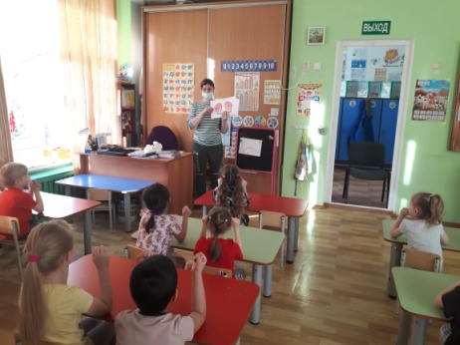
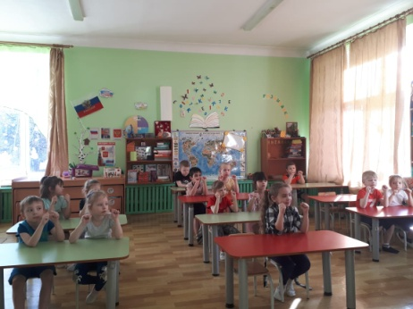
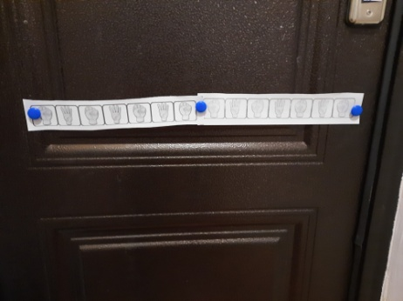
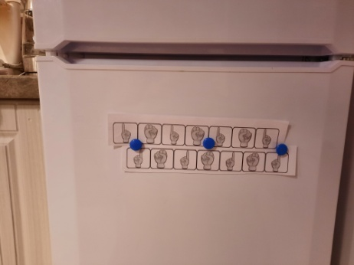
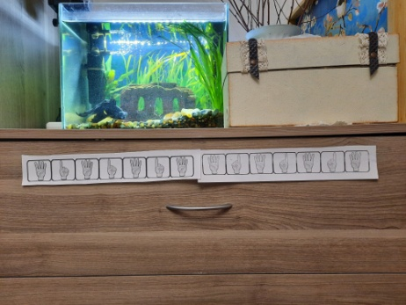
В группе:
Выполнение упражнений под руководством инструктора по физическому воспитанию.
Дома:
Закрепление упражнений, освоенных в детском саду.
В течение недели необходимо отрабатывать одну карточку. Карточки с предыдущих недель предлагаю разместить на дверцах (шкафы, холодильник, входная дверь), чтобы они всегда были на виду. Открыть дверцу можно только после выполнения упражнения (элемент игры). Для усложнения (когда карточки освоены детьми) можно прикусить язык и закрыть глаза, исключая слуховой и зрительный анализаторы.

Slide 12
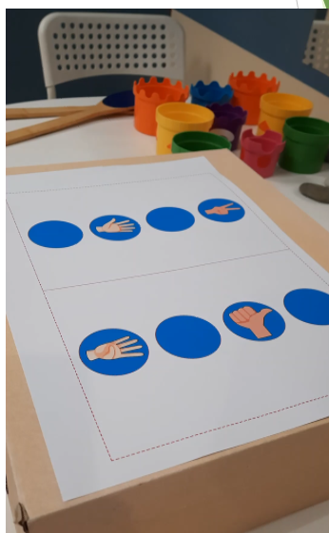
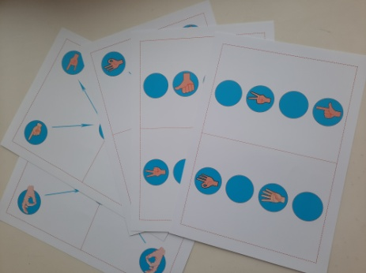
Использование приемов нейрокоррекции в развитии мелкой моторики
Реципрокное простое переключение (выполнение взаимообменивающихся движений) с подсказкой.
На логопункте:

Slide 13
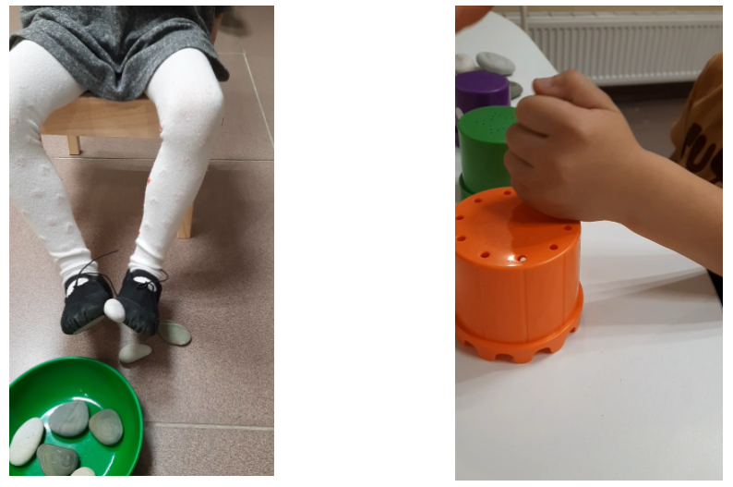
Использование приемов нейрокоррекции в развитии мелкой моторики
Реципрокное простое переключение (выполнение взаимообменивающихся движений) без подсказки.

